Slide 1
カタカナ チャレンジ！
In your team, work out the katakana words and write them in English.

Slide 2
Example
テイラー・スウィフト

Slide 3
一
ハリー・ポッター

Slide 4
二
レディ・ガガ

Slide 5
三
ホーム・アンド・アウェイ

Slide 6
四
トワイライト

Slide 7
五
ニック・ナタヌイ

Slide 8
六
ワン・ダイレクション

Slide 9
七
ビグ・バン・セオリ

Slide 10
八
フロ・ライダ

Slide 11
九
ライアン・レイノルズ

Slide 12
十
マイ・キチン・ルールズ

Slide 13
十一
マシュウ・パブリッチ

Slide 14
十二
トップ・ギア

Slide 15
一
ハリー・ポッター

Slide 16
二
レディ・ガガ

Slide 17
三
ホーム・アンド・アウェイ

Slide 18
四
トワイライト

Slide 19
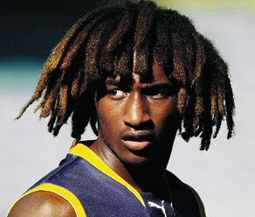
五
ニック・ナタヌイ

Slide 20
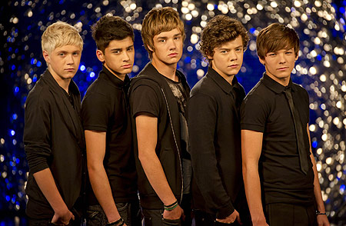
六
ワン・ダイレクション

Slide 21
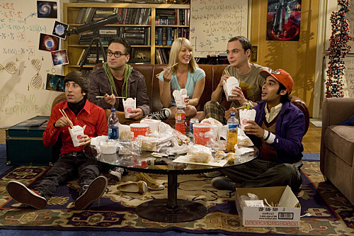
七
ビグ・バン・セオリ

Slide 22
八
フロ・ライダ

Slide 23
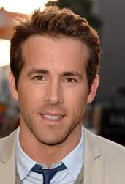
九
ライアン・レイノルズ

Slide 24
十
マイ・キチン・ルールズ

Slide 25
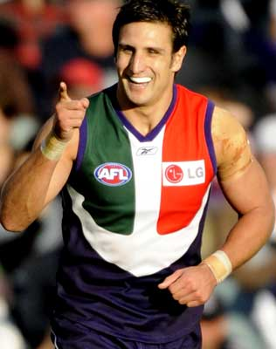
十一
マシュウ・パブリッチ

Slide 26
十二
トップ・ギア

Slide 27
できましたか。

